Slide 1
Организация и методика проведения вводной гимнастики на предприятиях Республики Беларусь
Министерство образования Республики Беларусь Учреждение образования «Гомельский государственный университет им.Ф.Скорины»
Гомель 2016

Slide 2
Содержание
Введение
1 Физическая культура в режиме рабочего дня
2 Производственная гимнастика
3 Вводная гимнастика
4 Характеристика средств вводной гимнастики
5 Комплексы упражнений производственной гимнастики
Заключение
Список использованной литературы

Slide 3
Введение
Труд - истинный стержень и основа режима здоровой жизни человека.
Необходимым условием сохранения здоровья в процессе труда является чередование работы и отдыха. Отдых после работы вовсе не означает состояния полного покоя. Лишь при очень большом утомлении может идти речь о пассивном отдыхе.
Людям физического труда необходим отдых, не связанный с дополнительными физическими нагрузками, а работникам умственного труда необходима в часы досуга определенная физическая работа. Такое чередование физических и умственных нагрузок полезно для здоровья.
Для формирования правильного режима труда и отдыха необходимо знание значения физической культуры и спорта в применении к этим режимам.

Slide 4
Физическая культура в режиме рабочего дня

Slide 5
Производственная физическая культура (ПФК), цель, задачи

Slide 6
Методические основы ПФК

Slide 7
Производственная гимнастика
Этот вид оздоровительной физкультуры используется в различных формах непосредственно на производствах

Slide 8
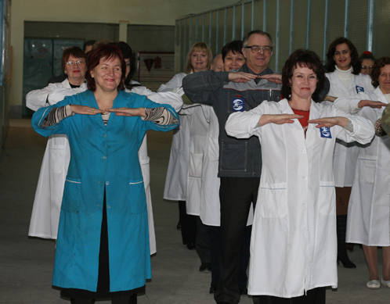
Производственная гимнастика
— это комплексы специальных упражнений, применяемых в режиме рабочего дня, чтобы повысить общую и профессиональную работоспособность, а также с целью профилактики и восстановления.

Slide 19
Физические упражнения во время обеденного перерыва
Во время обеденного перерыва, если длительность его продолжительна (до 1 часа и более), а прием пищи был достаточно кратковременным, в оставшееся до начала работы время целесообразно не только пассивно отдохнуть, но и выполнить определенные виды упражнений с целью активизации отдыха и восстановительных процессов.
С этой целью в практике научно оправдано применяют комплекс легких двигательных упражнений (5-6 упражнений), который выполняется в медленном темпе в сочетании с глубоким дыханием и с расслаблением крупных мышечных групп.
Выполняется комплекс, как правило, после спокойного сидения за 5—10 мин. до начала работы в течение 3—4 мин.

Slide 20
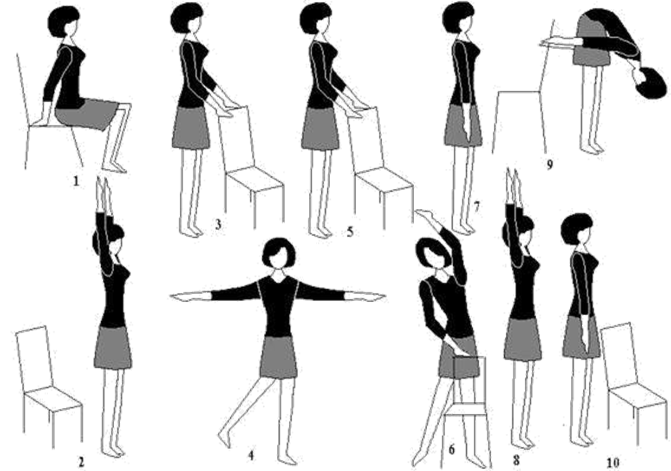
Вводная гимнастика
физические упражнения, проводимые до работы с целью подготовки организма к предстоящей деятельности.

Slide 21
Вводная гимнастика

Slide 24
Правила вводной гимнастики

Slide 25
Она необходима особенно в тех видах производственной деятельности, которые связаны с длительным сохранением сидячей рабочей позы и точностью выполнения мелких механических операций.

Slide 26
В качестве ориентира может быть рекомендована следующая схема:
Ходьба (15-20 секунд) в медленном темпе с ускорением в конце.
Упражнение в потягивании с подниманием рук.
Упражнение для мышц живота. Наклоны туловища в стороны.
Дыхательное упражнение с разведением рук в стороны.
Упражнение для ног — поочередное поднимание или отведение ног в стороны и т. п.
Упражнение для мышц живота. Повороты туловища в стороны.
Упражнение на координацию без резких движений и внимание. Одновременно ногу согнуть вперед, а руки отвести в противоположную сторону.

Slide 27
Характеристика средств вводной гимнастики
Целесообразность какой-либо системы упражнений определяется эффективностью их воздействия на функциональные возможности организма.
Поэтому необходимо знать общестимулирующее влияние физических упражнений и физиологическую стоимость конкретного двигательного акта.
Это позволит сознательно выбирать и применять различные физические упражнения, оказывающие положительное воздействие на функции организма.

Slide 28
1-ая группа - потягивания
Они отвечают естественной потребности человека выпрямить туловище, восстановить дыхание.

Slide 29
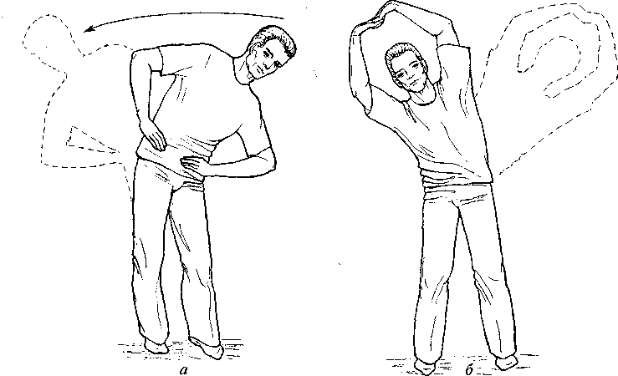
2-ая группа – наклоны в сторону
Осуществляются за счет сокращения мышц правой или левой половины туловища и растягивания мышц-антагонистов.
Основную динамическую нагрузку несут большие грудные, передние зубчатые, наружные и внутренние косые мышцы живота и широчайшая мышца спины.

Slide 30
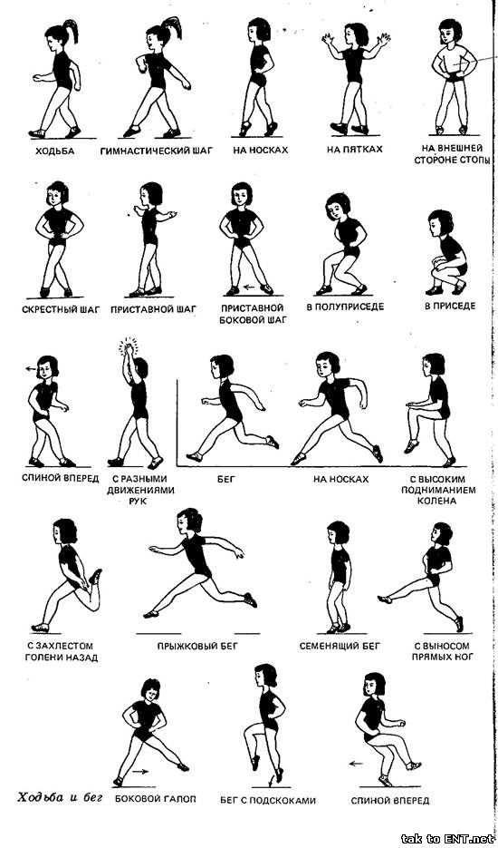
3-я группа - приседания, выпады, прыжки, ходьба и бег
Основное действие направлено на укрепление мышц нижних конечностей и таза, увеличение подвижности в тазобедренных, коленных, голеностопных суставах и суставах стопы, ликвидацию застойных явлений в нижних конечностях, органов брюшной и тазовой полости.

Slide 31
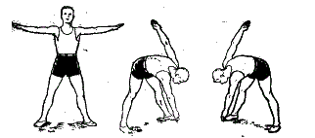
4-ая группа - наклоны вперед и наклоны вперед с поворотом туловища
Наклон вперед выполняется за счет сгибания в межпозвоночных и тазобедренных суставах.
Сгибание туловища сопровождается компенсирующим движением в голеностопных суставах, что позволяет сохранять равновесие на незначительной площади опоры.
Увеличение угла между голенью и стопой на 10 градусов вызывает некоторое перемещение ОЦТ вниз.
При наклоне вперед мышцы – разгибатели спины и бедра выполняют уступающую динамическую работу.

Slide 32
Характеристика средств вводной гимнастики
5-ая группа - маховые движения с элементами расслабления.
6-ая шестая структурная группа физических упражнений - наклоны назад и наклоны назад с поворотом туловища назад выполняются с небольшой амплитудой движения.
7-ая группа - упражнения на расслабление мышц свободных верхних конечностей и пояса верхних конечностей.
8-ая группа - упражнения на координацию точность и внимание.

Slide 33
Комплекс вводной гимнастики
№ | Содержание упражнения | Характер и способ выполнения | Кол-во повт | Темп
1 | Ходьба на месте | высоко поднимая колени | 20-30сек. | Средний
2 | И.п.- о.с. 1 - руки вперед; 2 – руки в стороны, вдох; 3 – руки вверх, встать на носки, потянуться; 4 – и.п., выдох. | Дыхание равномерное | 4-6 раз | Медленный
3 | И.п. – о.с. 1 – руки за голову, прогнуться; 2 -3 – присед на носках, руки вперед; 4 – и.п., плечи расслабить. | Дыхание свободное | 8-10 раза | Средний
4 | И.п. – о.с., руки за спину; 1 – мах правой вперед; 2 – приставить ногу 3- наклон, прогнувшись; 4 – и.п. То же с левой ноги. | Дыхание произвольное, при наклоне голову не опускать. | 3-4 раза | Средний
5 | И.п.– стойка ноги врозь: 1 –руки к плечам, вдох; 2 – поворот туловища направо, наклон назад, руки в стороны; 3 – выпрямиться, руки на пояс, плечи расслабить; 4 – и.п., выдох. То же, влево. | Дыхание равномерное, движения плавные. | 4-6 раз | Средний
6 | И.п. – ноги на ширине плеч, руки вверх, кисти сплетены, ладонями кверху. 1 – наклон вправо; 2 – наклон влево; 3,4 – то же. | Дыхание не задерживать | 6-8 раз | Средний
7 | И.п. – о.с., правая рука впереди, левая сзади. Последовательные круги прямыми руками в боковых плоскостях, левая за правой. | Дыхание произвольное. | 8-12 раз | Медленный с переходом к среднему
8. | И.п. – о.с. 1 – левую в сторону на носок, левую руку к плечу; 2 –правую руку вперед; 3 – ноги приставить, руки к плечам; 4 – и.п., То же с правой. | Дыхание не задерживать | 8-10 раз | Ускорять до быстрого

Slide 34
Примерный комплекс вводной гимнастики для лиц, занятых малоподвижным трудом

Slide 35
Примерный комплекс вводной гимнастики для лиц, занятых малоподвижным трудом

Slide 36
Комплекс упражнений для офисных работников

Slide 37
Вводная гимнастика
Условия труда, рабочая поза могут неблагоприятно влиять на организм. В этих случаях рекомендуется включать упражнения, имеющие профилактическую направленность.
К примеру, работа, выполняемая с постоянным наклоном туловища вперед, может привести к повышенному искривлению позвоночника в грудной части, поэтому комплекс упражнений должен быть направлен на то, чтобы улучшать осанку и препятствовать появлению «круглой» спины.

Slide 38
Методика внедрения ВГ в условиях промышленного производства
l этап: изучается структура и технология производства, взаимосвязь цехов, служб и отделов, характер труда, основные профессии и рабочие позы, санитарно-гигиеническое состояние помещений, сменность работы предприятия и его подразделений.
ll этап: осуществляется организационно-методическая подготовка:
- выбор состава общественного совета по производственной физкультуре,
- проведение первичного анкетного опроса рабочих и служащих, бесед, лекций о влиянии всех форм производственной гимнастики на здоровье и работоспособность в течение рабочего дня,
- подбор общественных инструкторов,
- подготовка и проведение семинара с ними,
- организация пропаганды и агитации с использованием стенной печати, радио, плакатов и т.д.

Slide 39
Методика внедрения ВГ в условиях промышленного производства
lll этап: издается приказ по предприятию об организации производственной гимнастики и утверждается общественный совет по производственной физкультуре.
lV этап: организуется постоянно действующий семинар для актива, осуществляется работа по модификации комплексов производственной гимнастики, проводятся анкетные опросы рабочих и служащих, изучается эффективность производственной гимнастики, организуются соревнования между цехами, отделами и бригадами.

Slide 40
Образец плаката по вводной гимнастике на предприятии

Slide 49
Заключение
В основе положительного влияния физических упражнений на работоспособность лежат физиологические закономерности формирования рабочего стереотипа.
Как известно, рабочий динамический стереотип формируется в период производственного обучения, когда осваиваются трудовые навыки. Однако при отсутствии подкрепления выработанные рефлексы ослабевают, стереотип расстраивается. Это происходит даже во время ночного и после рабочего отдыха.
Поэтому основная задача производственной гимнастики – возобновление рабочего стереотипа в начале рабочей смены и сохранение его максимально продолжительное время в течение рабочего дня.
Для этого применяется вводная гимнастика.

Slide 50
Заключение
Вводная гимнастика необходима для ускорения процесса врабатываемости, т. е. настройки определенных физиологических функций организма на работу.
Упражнения выполняются за 5–7 мин до начала работы непосредственно у рабочих мест.
В комплексе используются движения, близкие к рабочим движениям и даже содержащие их элементы.
Целесообразно выполнять упражнения с возрастающим темпом: от медленного до умеренного и затем до повышенного.
Темп должен несколько превышать средний темп работы.

Slide 51
Список использованной литературы
1. Менхин, Ю.В., Менхин А.В. Оздоровительная гимнастика: теория и методика. / Ю.В.Менхин, А.В.Менхин. -Ростов н/Д: Феникс, 2002. - 384 с.
2. Организация исследований и оценка эффективности производственной физической культуры. – Минск.
3. Теория оздоровительной физической культуры: курс лекций / В.П. Кривцун, Л.Н. Кривцун - Левшина. - Витебск: УО «ВГУ им. П.М. Машерова», 2007. - 168 с.
4. Учебно-методическое пособие для студентов ИФК, слушателей ФПК, инструкторов по производственной гимнастике и специалистов физической культуры и спорта/Под редакцией Голубевой Г.Н. – Набережные Челны: КамГИФК, 2003. –97с.
5. Фурманов, А.Г. Теоретические и организационно­методические основы производственной физической культуры: Автореф. дисс. д.п.н. / А.Г.Фурманов. – Минск, 1992. – 61 с.
6. Фурманов, А.Г., Юспа М.Б. Оздоровительная физическая культура: Учебник для студентов вузов. / А.Г.Фурманов, М.Б.Юспа. – Минск: Тесей, 2003. – 238 с.

